Slide 1
Principles of Compiler Construction
Lecture 1 Introduction
Lecturer: Han Lin

Slide 2
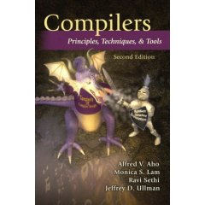
Three Big BOOKS
Text Book（龙书）:
Compilers: Principles, Techniques, and Tools
http://dragonbook.stanford.edu/
本门课教材！
注意勘误表：http://infolab.stanford.edu/~ullman/dragon/errata.html

Slide 3

Three Big Books
虎书：
Modern Compiler Implementation in C/JAVA

Slide 4
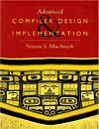
Three Big BOOKS
鲸书：
Advanced Compiler Design and Implementation
More books:
http://my.ss.sysu.edu.cn/courses/compiler/

Slide 5
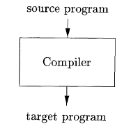

Three Big QUESTIONS
What is a compiler?
  A compiler is a computer program that transforms source code written in a computer language into another computer language.
  This course is about how to design and implement compilers.

Slide 6
Three Big QUESTIONS
Why do we learn compiler construction?
  深入理解编程语言
  掌握高级的语言处理（不限于编程语言）技术
  巩固其它课程：算法与数据结构，计算机体系结构，软件工程，汇编语言等
  理论和实践结合的绝佳范例
  提高编程能力

Slide 7
Three Big Questions
How shall we learn this course? Or how will I teach this course?
问题 → 思路 →方法 → 例子 和练习→ 总结

Slide 8
The Biggest Question
问题：如何设计实现一个编译器？
Let’s make this question more clear …

Slide 9

Compiler vs. Interpreter

Slide 10
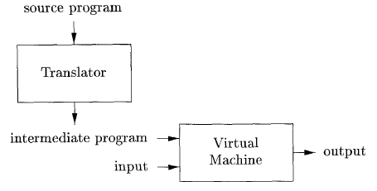
Compiler vs. Interpreter
例子：Java的编译

Slide 11
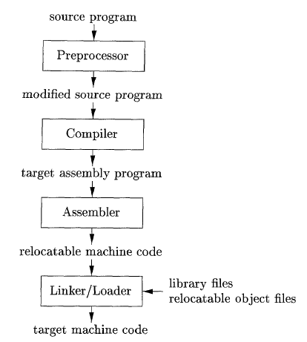
Compiler vs. others
语言处理的全过程，编译是其中最重要的一部分

Slide 12
Our Goals
好的编译器的标准是什么？
编译后的程序能运行
语义无误
运行速度尽可能快
目标代码尽可能短

Slide 13

The Biggest Question
问题：如何设计实现一个编译器？
思路：
1. 这个问题太复杂了
所以要分阶段解决
2. 要从其它方法借鉴思路
借鉴对象：人脑对语言的理解和翻译
人脑对语言是如何理解的？
先分析再合成！

Slide 14
Structure of a compiler
词法分析（Lexical Analysis or Scanning）
  任务1：将字符序列转化为单词（token）序列
  任务2：给出单词的类别和一些相关属性值
  属性值放在公用的符号表（Symbol Table）中，词法分析过程返回单词的属性值存放的地址

Slide 15
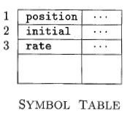

Structure of a compiler
例子：对于下面的式子
词法分析的结果返回

Slide 16
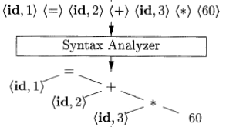
Structure of a compiler
2. 语法分析（Syntax Analysis）
  任务：在分词的基础上建立语法分析树
  通常词法分析是作为一个过程被语法分析不断调用，每次调用取得一个单词

Slide 17
Structure of a compiler
3. 语义分析（Semantic Analysis）
  任务1：类型检查
  任务2：类型转换
  其它

Slide 18
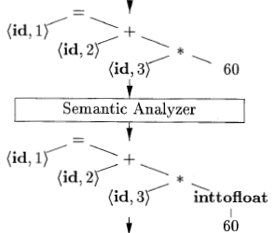
Structure of a compiler

Slide 19
Structure of a compiler
4. 中间代码生成（ Intermediate Code Generation）
  中间代码介于源语言和目标语言之间
  既容易由源语言转化，又容易转化为目标语言
  如三地址语言
  生成中间代码的好处：实现了前端和后端的分离

Slide 20
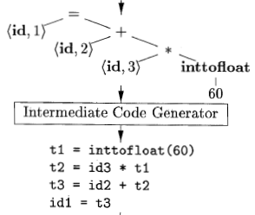
Structure of a compiler

Slide 21
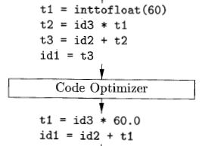
Structure of a compiler
5. 代码优化（ Code Optimization ）
  目标：对中间代码进行优化，提高代码运行速度，缩短代码长度

Slide 22
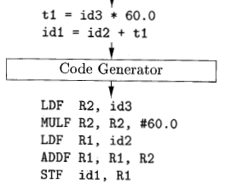
Structure of a compiler
6. 代码生成（ Code Generation）
  任务：生成最终代码
  生成最终代码的关键是什么？

Slide 23
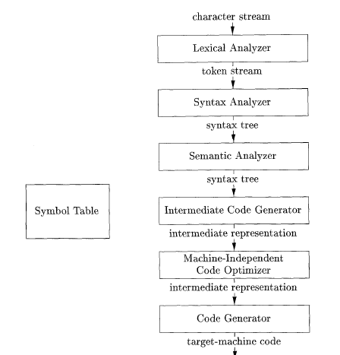

Slide 24
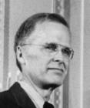
人物介绍：John Backus
John Backus（1924--2007）
第一个编译器的发明者（有争议）
FORTRAN语言的发明者
BNF范式的提出者
获1977年图灵奖－－计算机科学领域的诺贝尔奖

Slide 25
Next Class
词法分析的基本任务（第3.1节）
正则表达式（第3.3节）
自动机的基本概念（第3.6节）

Slide 26
作业
阅读“龙书”第一章

Slide 27
See you next time!

